Slide 1

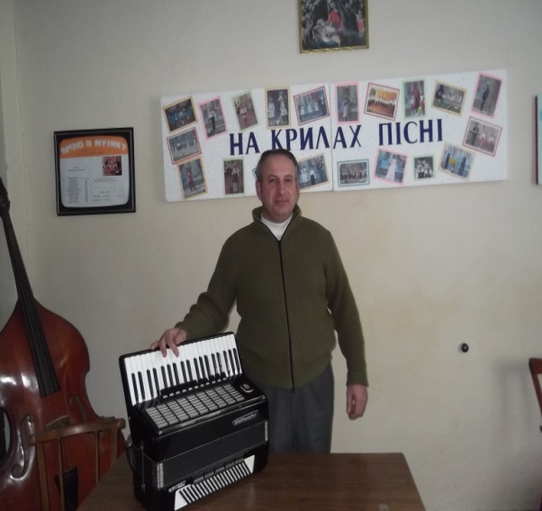

Музичне мистецтво
як складова формування
духовної культури учнів
Рейда В.П.
Вчитель музичного мистецтва
І кваліфікаційна категорія
Мужилівської ЗОШ І-ІІ ст.

Slide 2
“ Чим більше бачить і чує людина у навколишньому світі відтінків, тонів і напівтонів, тим глибше виражається особиста емоційна оцінка фактів, предметів, явищ, подій, тим ширший емоційний діапазон, який характеризує духовну культуру людини ”
В.О. Сухомлинський

Slide 3
Моє педагогічне кредо
.
Відкрити в кожній дитині
душу творця,
дати змогу їй пробудитися
і розквітнути.

Slide 4

Принципи музичної педагогіки,
які я використовую
Орієнтація на духовний розвиток особистості засобами музичного
мистецтва.
Зв’язок музики з життям.
Активізація музичного мислення.
Єдність емоційного і свідомого, художнього і технічного.
Взаємодія мистецтв.
Особистісно - діяльнісний підхід, визнання самобутності й
самоцінності особистості учня.

Slide 5

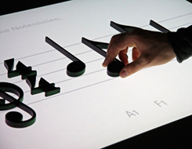
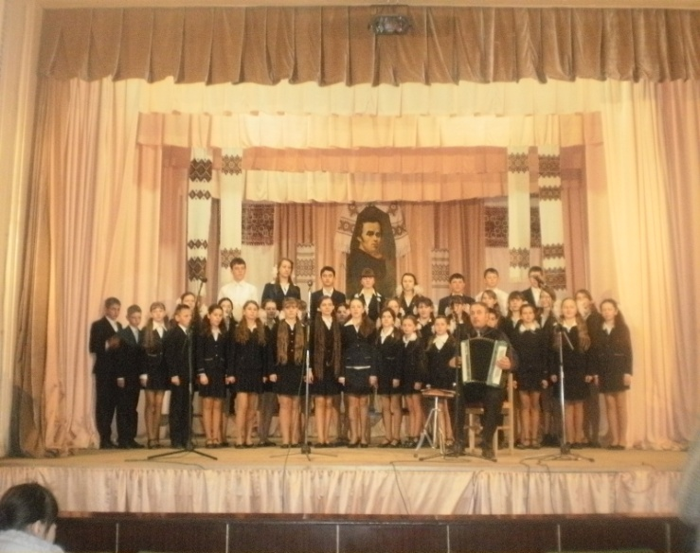
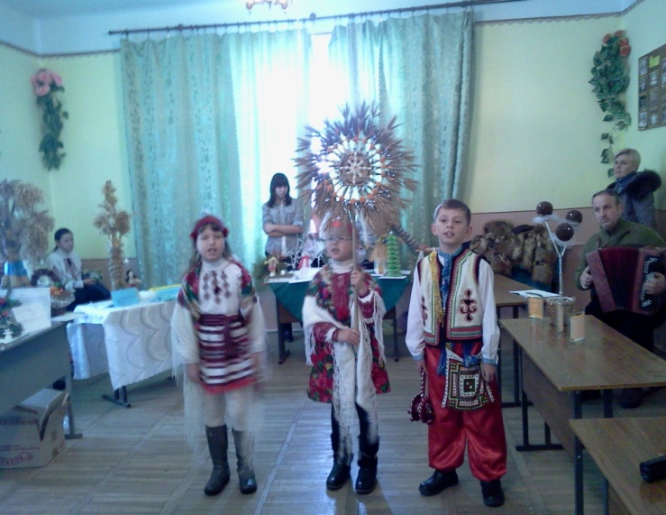
Музичне мистецтво - джерело і предмет духовного спілкування
Духовна, класична, інструментальна музика
Пісня - душа народу
(патріотичні, ліричні,побутові, обрядові,колискові, естрадні)
Оперне, театральне мистецтво

Slide 6

Засоби залучення учнів до культури й духовних цінностей народу через музичне мистецтво в школі
Участь у проектах, конкурсах
Інтегровані уроки
Дослідницька робота
Гуртки художньо-естетичного напрямку
Виховні заходи

Slide 7
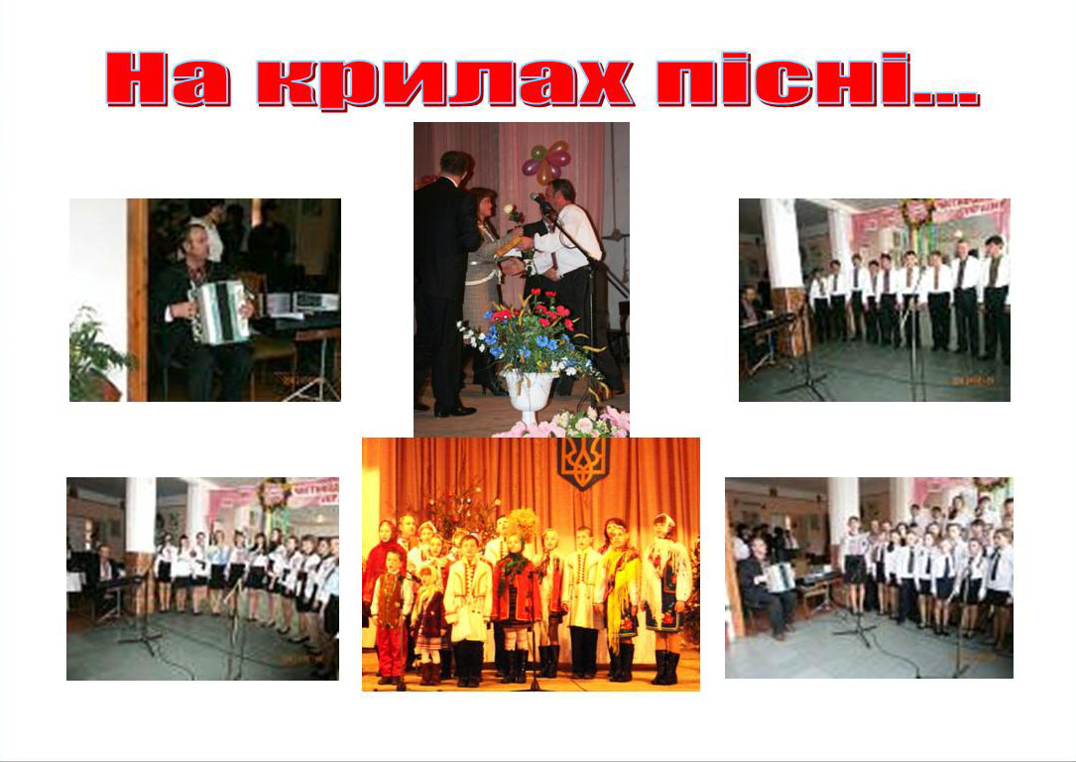

Slide 8

Щоб музика захоплювала
урок - вікторина
урок - КВК
урок - концерт
урок - захист
урок – інтерв’ю
урок - дискусія
урок - конкурс

Slide 9
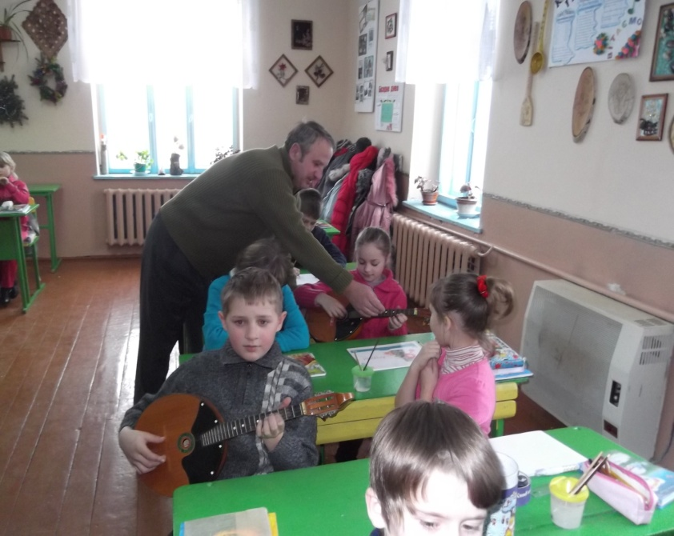
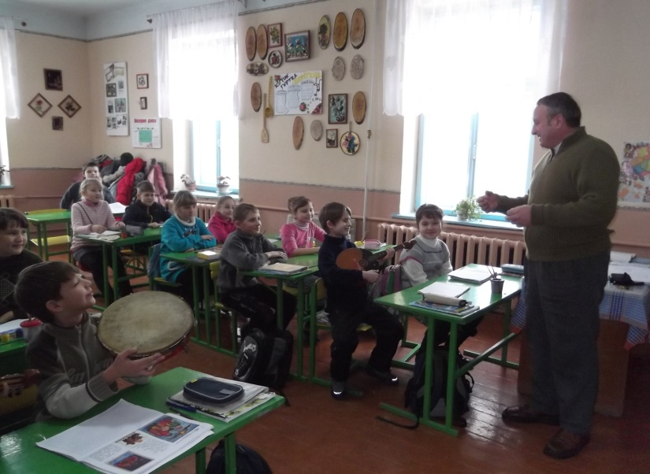
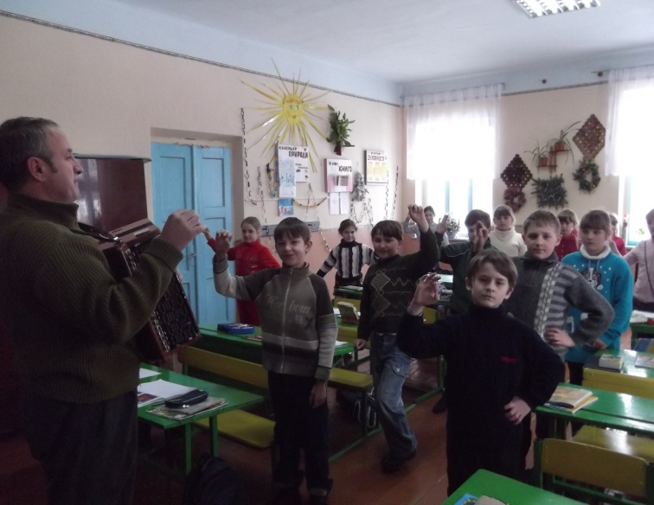
Нам цікаво і весело
Гра на інструментах зацікавлює учнів, сприяє розвитку музикального слуху, збагачує творчі здібності учнів

Slide 10

Методи роботи на уроках музики
Інтерактивні методи (“Мікрофон”, “Навчаючи – вчуся”, “Ланцюжок”,
“Мозковий штурм”)
Елементи гри на музичних інструментах
Елементи імпровізації
Ігрові форми і методи
Метод емоційного заряду
Метод дослідження
Метод практичного застосування основних музичних понять при
створенні мелодії

Slide 11
Інтерпретація пісні
Методи роботи над піснею
Музична інтерпретація
Драматична інтерпретація
Рухові інтерпретації
Театральна інтерпретація
Інструментальна інтерпретація
Живописна інтерпетація

Slide 12

Форми роботи на уроках музики
розспівки
сольфеджування
музичні фізкультхвилинки
музичні загадки
музичні ребуси
поспівки
спів в парах
спів в групах
сольний спів
тактування

Slide 13

У підготовці до уроків допомагають:
Підручники “ Музичне мистецтво ”
Посібники – зошити з музики
Зошити з музики
Робочі зошити з музики
Збірники пісень “ Вчимося співати “
Методична література
Матеріали науково-методичних журналів
“ Мистецтво в школі ”, “ Мистецтво та освіта ”
Сучасні інформаційні технології, музичні диски,
електронні енциклопедії
Пісенний матеріал ( поспівки, народні та авторські пісні, вокалізи
на теми з класичних творів, твори народного, класичного, сучасного
мистецтва для слухання. )

Slide 14
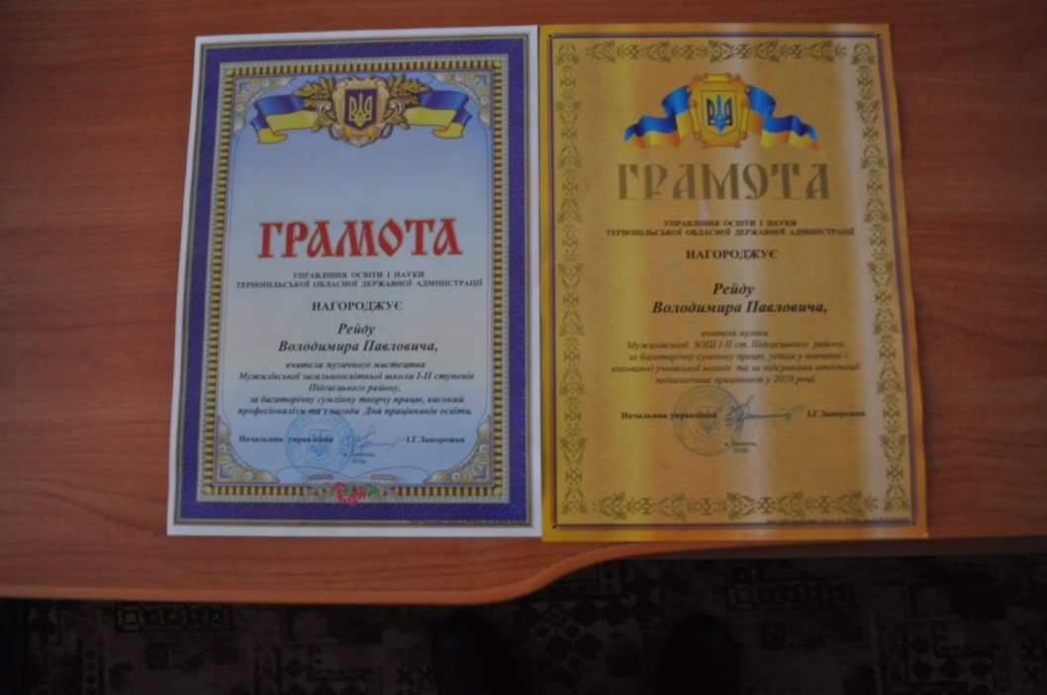
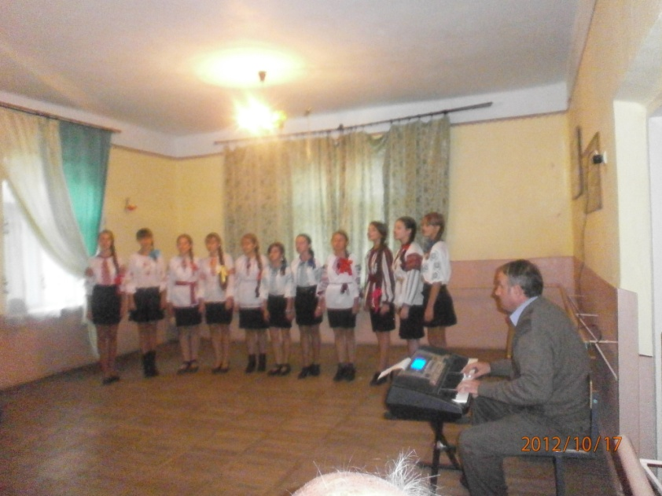
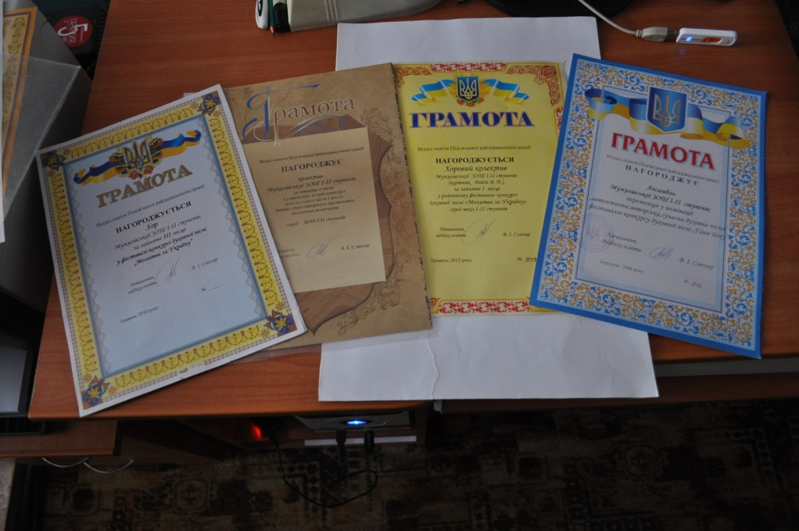
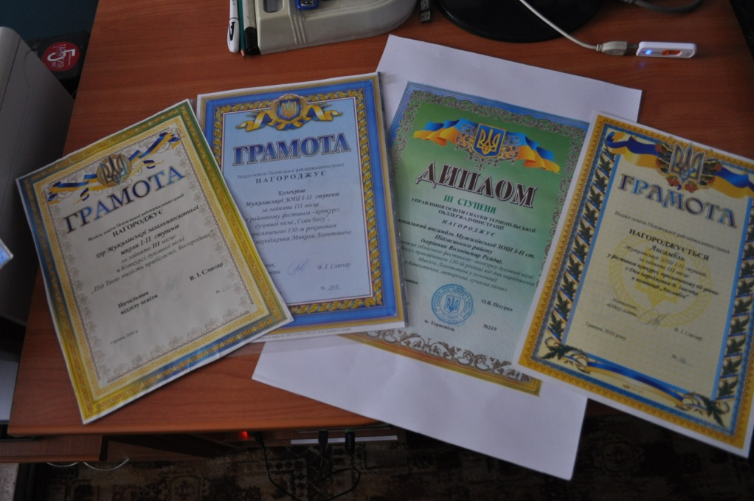

Slide 15
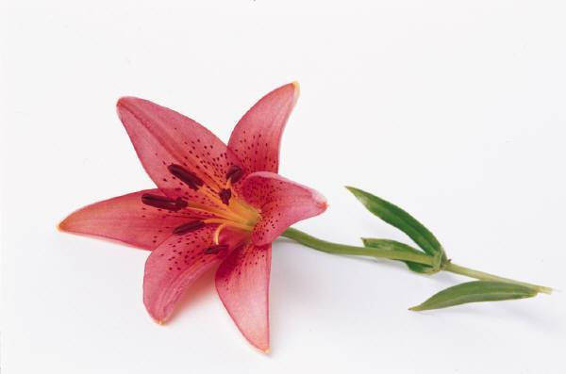
Твори мистецтва формують
нашу емоційну культуру,
культуру естетичних почуттів і смаків,
духовну культуру нашого життя.

Slide 16

Духовне життя дитини повноцінне
лише тоді, коли вона живе
у світі гри, казки, музики, фантазії,
творчості. Без цього вона – засушена квітка.
В.О.Сухомлинський

